Slide 1
Spring Framework MVC
Spring Security
Java 1.8
JUnit 5
11 Mayo 2023
Leonel Briones Palacios
https://github.com/jarodsmdev/Veterinaria

Slide 2
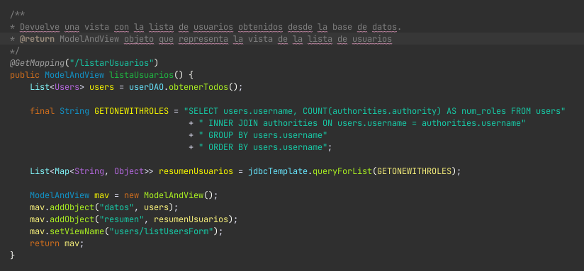
Consultas a la Base de datos
1. SELECT
Selecciona las columnas requeridas para presentar la información solicitada.

Slide 3
Consultas a la Base de datos
2. JOIN
Utiliza JOIN para relacionar la información de distintas tablas

Slide 4
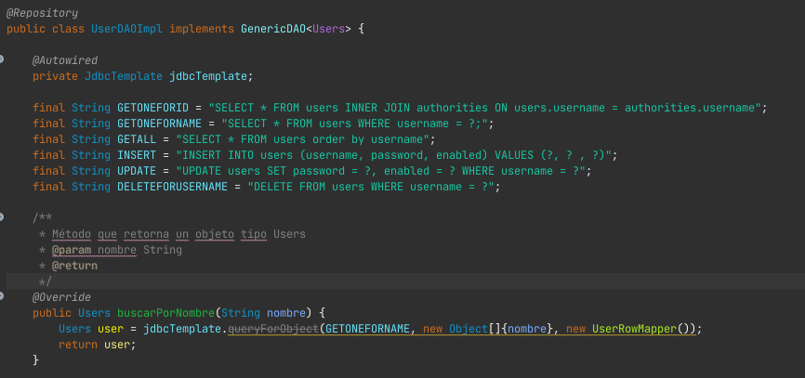
Consultas a la Base de datos
3. WHERE
Utiliza WHERE para filtrar información requerida

Slide 5
Consultas a la Base de datos
4. ORDER BY
Utiliza cláusulas de ordenamiento para presentar la
información

Slide 6
Consultas a la Base de datos
5. GROUP BY
Utiliza cláusulas de agrupación de información para
obtener datos agregados

Slide 7
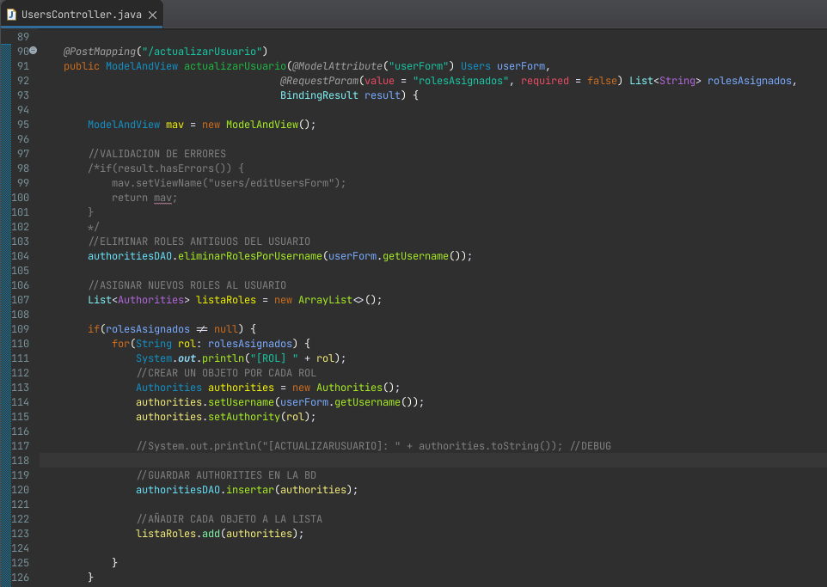
Algoritmo de cálculo y unidades de prueba
6. USO DEL LENGUAJE
Utilización general del lenguaje, sintaxis, selección
de tipos de datos, sentencias lógicas, expresiones,
operaciones, comparaciones

Slide 8
Algoritmo de cálculo y unidades de prueba
7. SENTENCIAS REPETITIVAS
Utilización de sentencias repetitivas

Slide 9
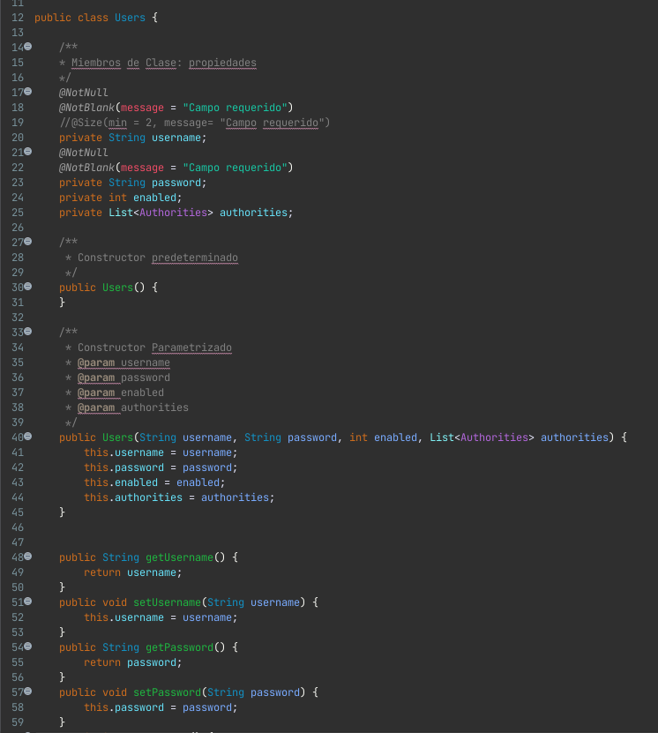
Algoritmo de cálculo y unidades de prueba
8. Uso de clases, encapsulamiento, responsabilidad única.
Utilización de clases, encapsulamiento y
responsabilidad única

Slide 10
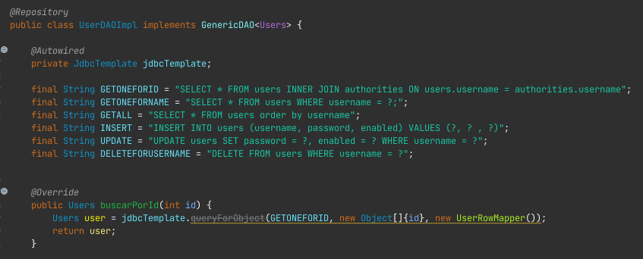
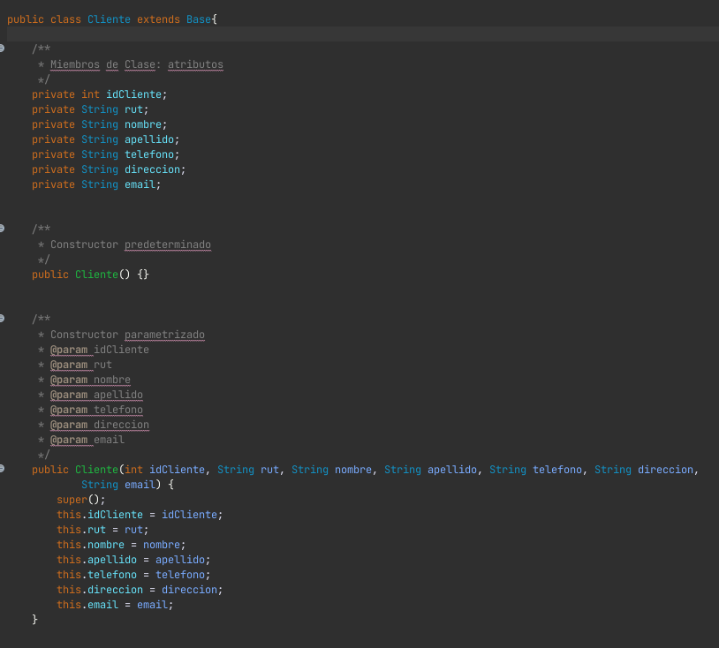
Algoritmo de cálculo y unidades de prueba
9. Uso de clases, encapsulamiento, responsabilidad única.
Se utilizan correctamente interfaces o relaciones de
herencia para hacer polimorfismo donde fuese
necesario

Slide 11
Algoritmo de cálculo y unidades de prueba
10. Convenciones
Convenciones y estilos de programación.

Slide 12
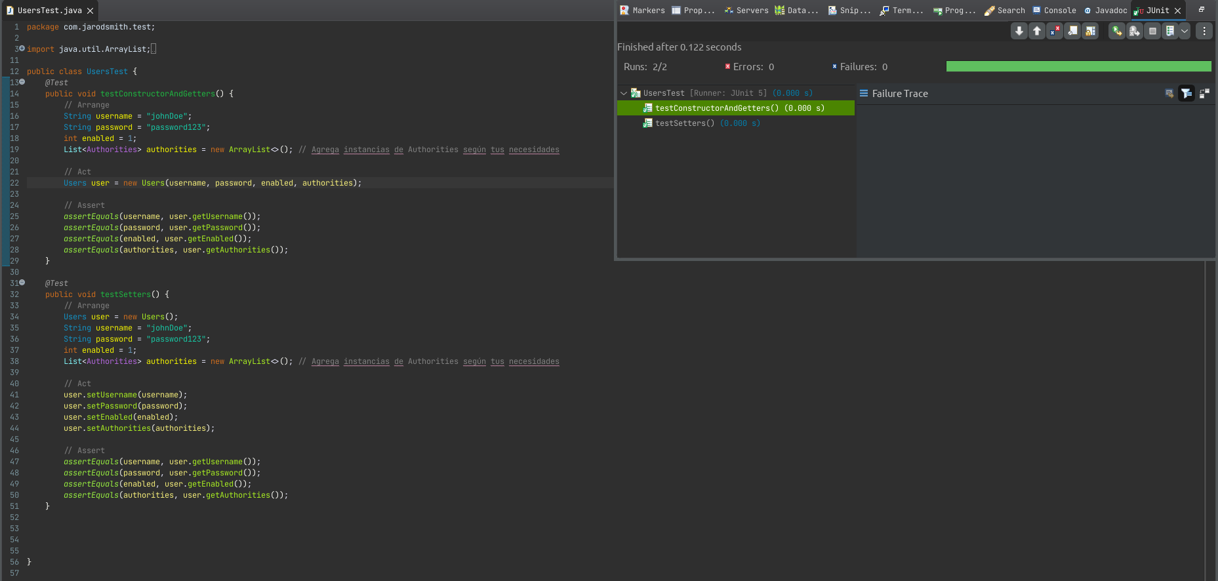
Algoritmo de cálculo y unidades de prueba
11. TESTING
Utilización de sentencias repetitivas

Slide 13
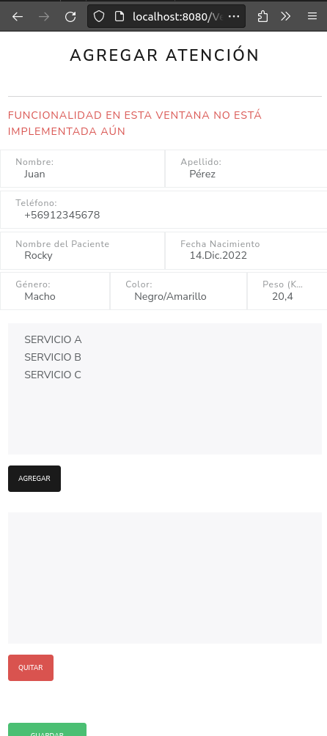
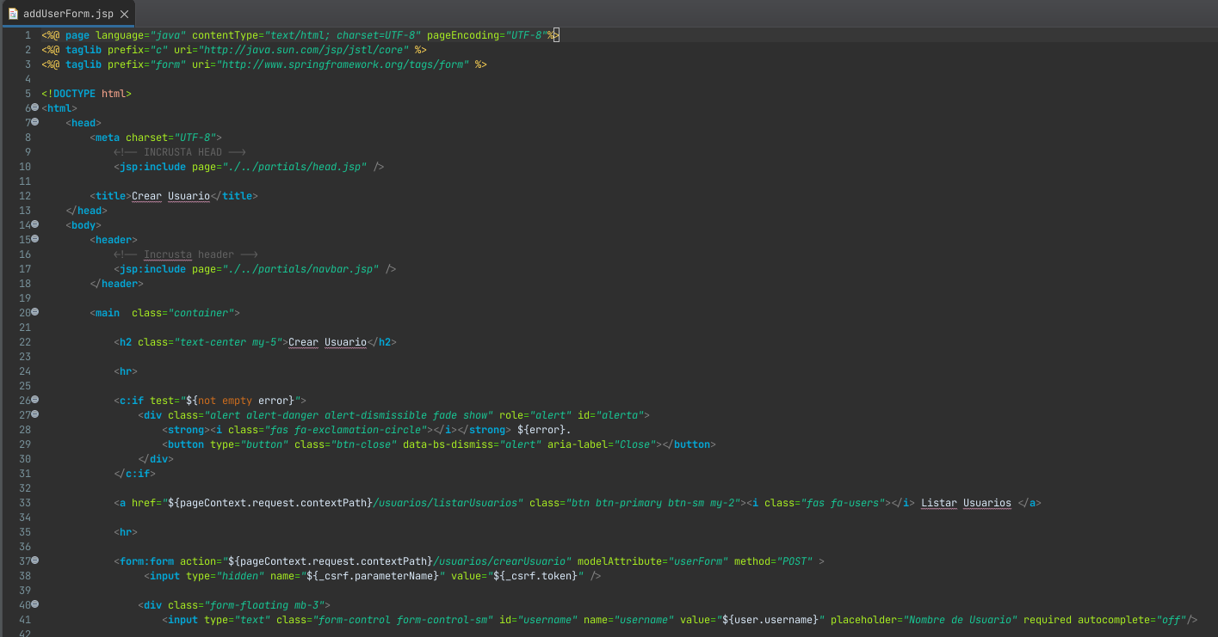
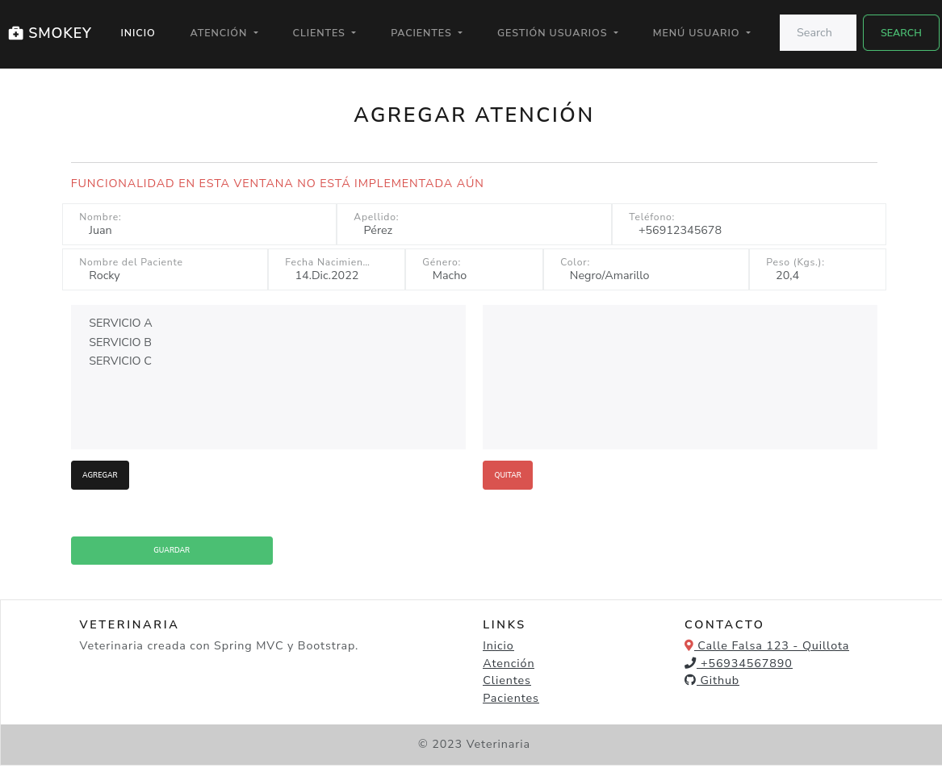
Página web html y css
12. Uso Tags HTML
Utilización de tags html, estilos y responsividad

Slide 14
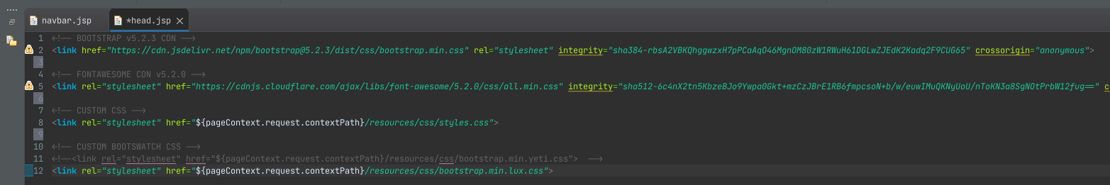
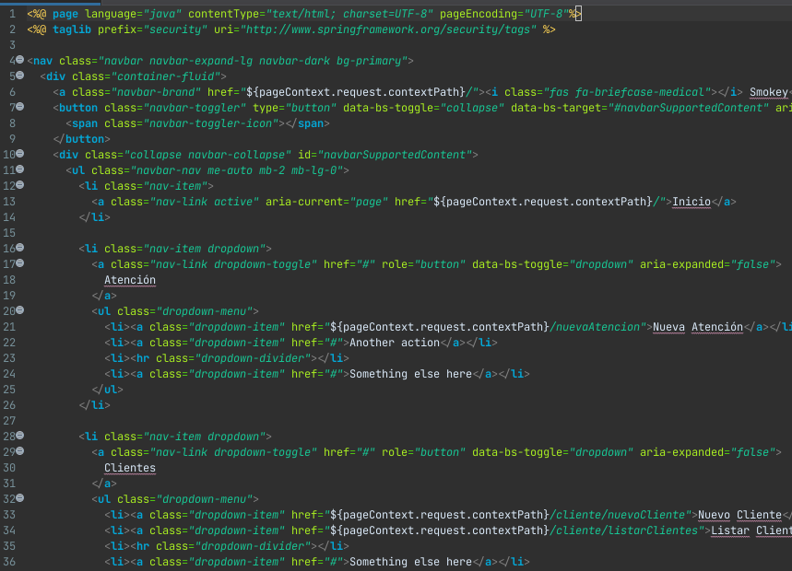
Página web html y css
13. Boostrap
Utilización de Bootstrap

Slide 15
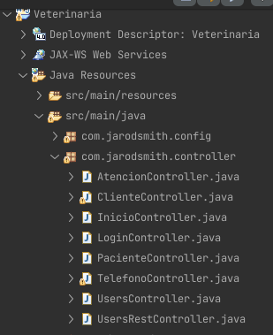
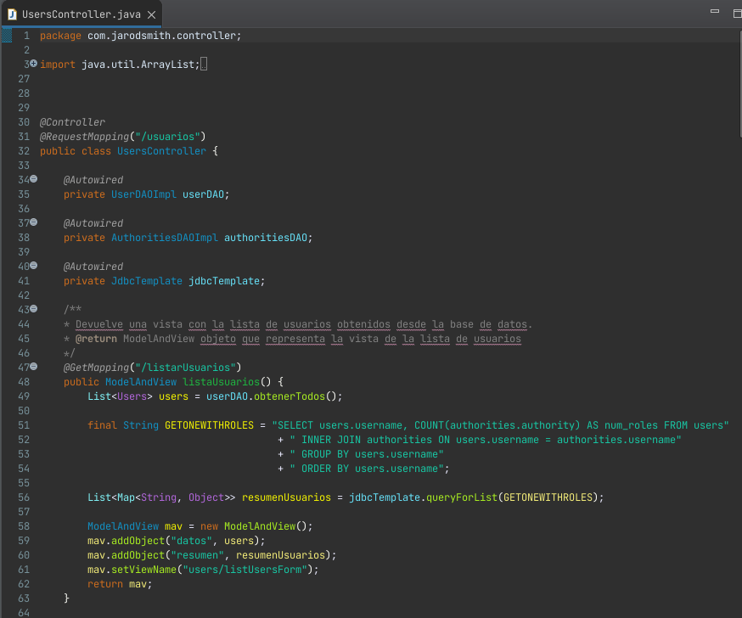
Spring MVC
14. Controllers
Utilización de Controllers

Slide 16
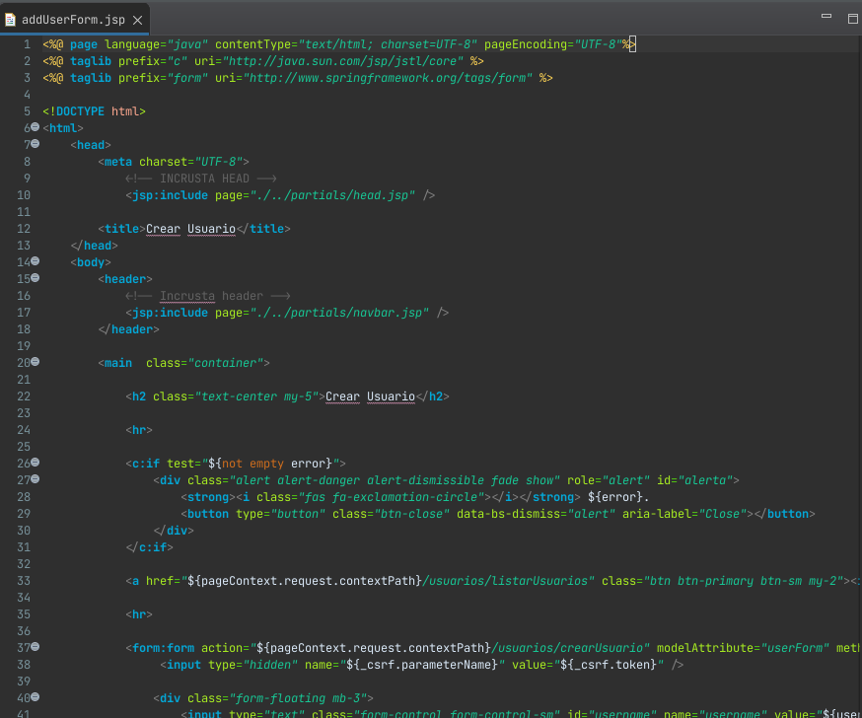
Spring MVC
15. Vistas JSP y Taglib
Utilización de vistas JSP y Taglib

Slide 17
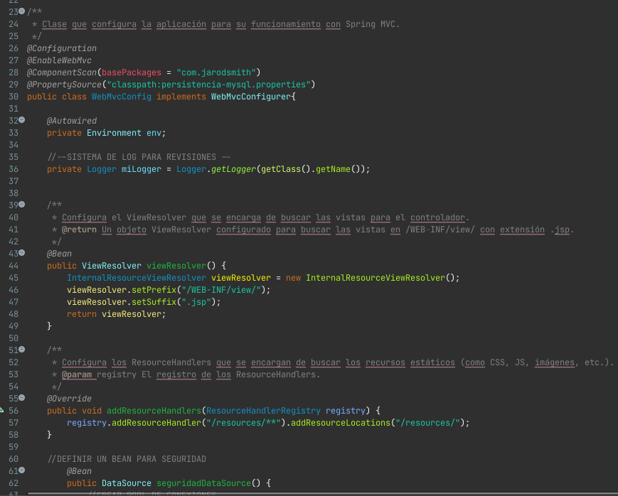
Spring MVC
16. Servicio Spring
Creación Servicio Spring

Slide 18
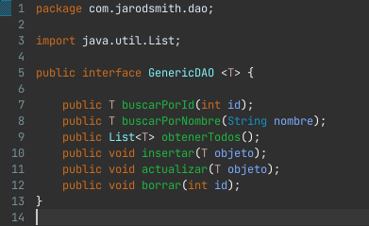
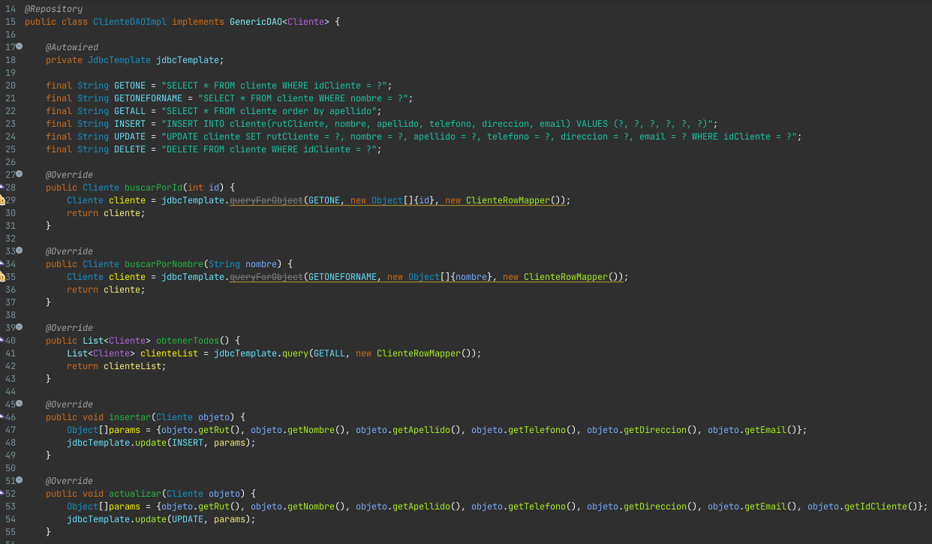
Spring MVC
17. DAO
Creación DAO acceso a datos

Slide 19
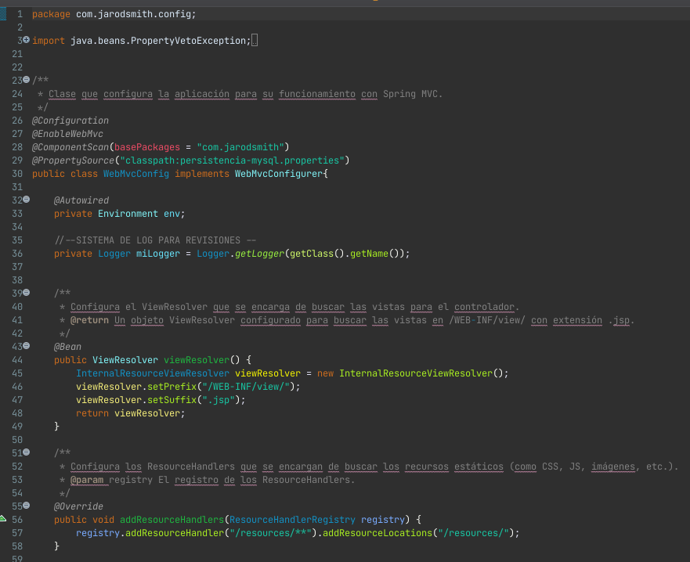
Spring MVC
18. Creación del proyecto y configuración

Slide 20
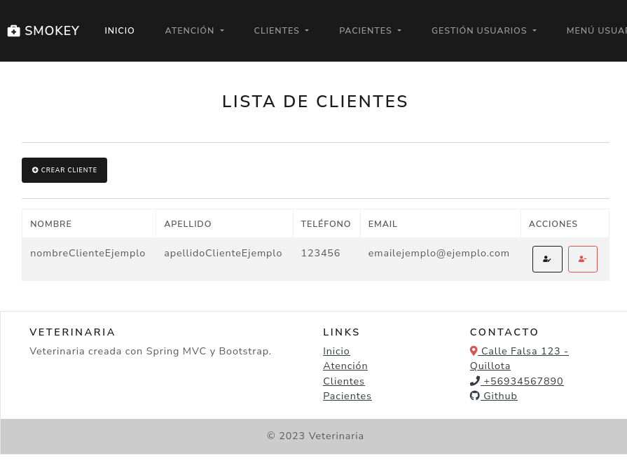
Spring MVC
19. Funcionamiento del aplicativo

Slide 21
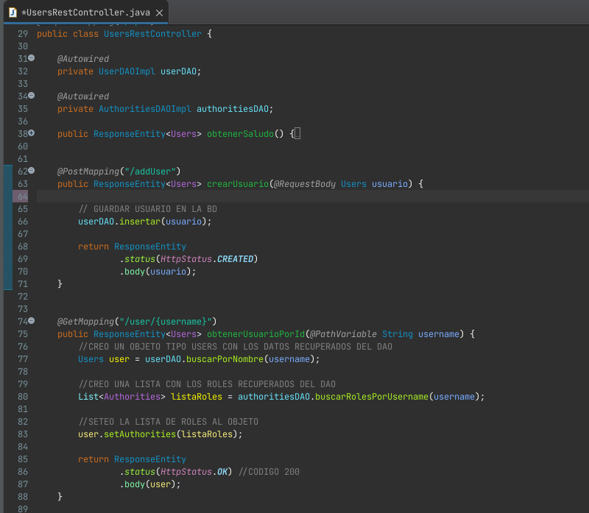
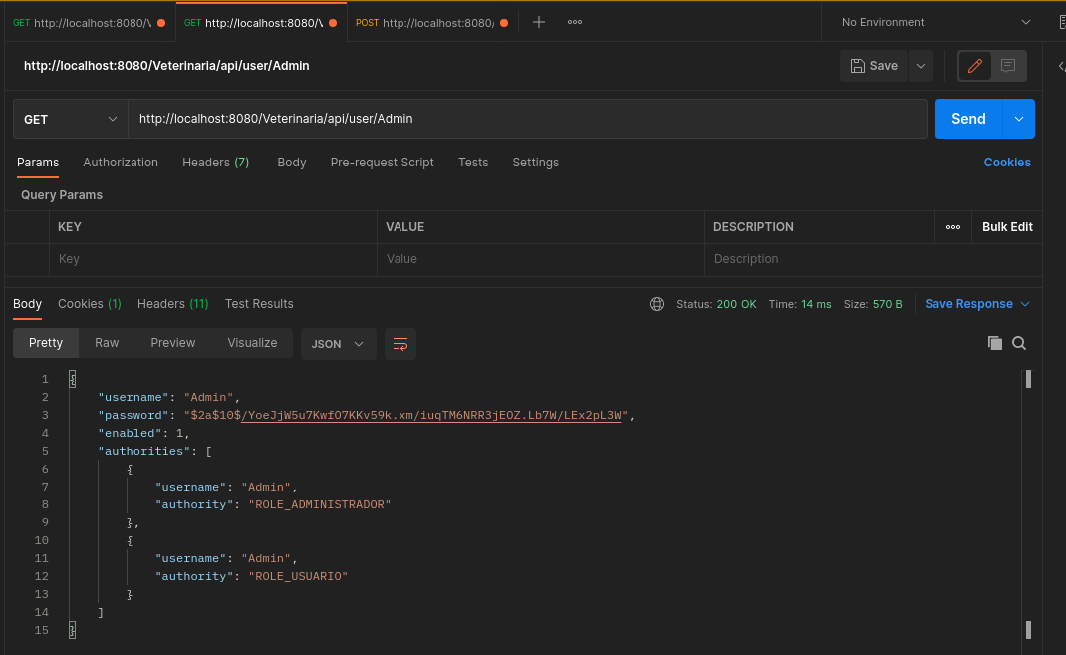
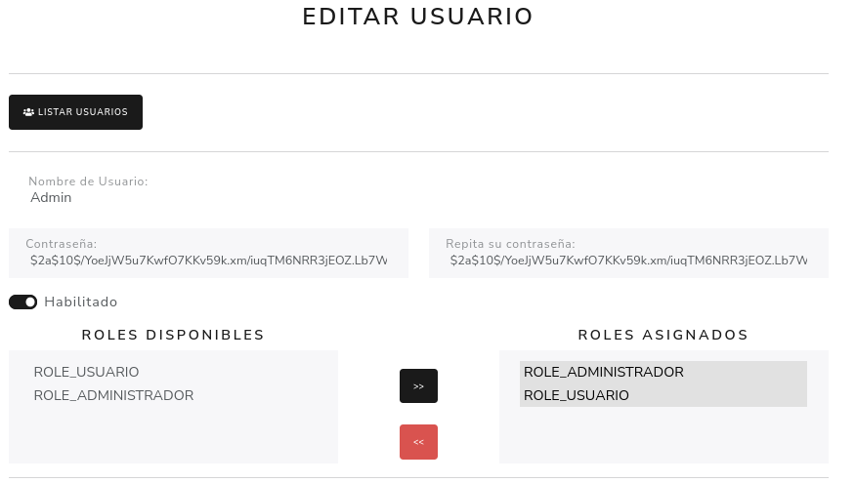
API REST
20. Creación Servicio REST

